Slide 1
Профилактика школьной неуспешности в образовательных организациях: муниципальный аспект
В каком направлении движемся?

Slide 2
Школьная неуспешность
Нежелание или неспособность ученика выполнить требования образовательной программы, потеря интереса к школьной жизни и позиции учащегося; педагогическая запущенность, трудновоспитуемость.

Slide 3
Неуспешный школьник
Неуспешным школьник становится только тогда, когда вовремя не были преодолены "школьные трудности", под которыми понимается весь комплекс проблем, возникших у ребенка при систематическом обучении и постепенно приводящих к ухудшению состояния здоровья, к нарушению социально-психологической адаптации и только в последнюю очередь — к снижению успешности обучения»
М.М.Безруких

Slide 4
Причины школьной неуспешности
Педагогические причины: недостатки преподавания отдельных предметов, педагогическая запущенность, пробелы в знаниях, отсутствие мотивации к обучению, отношения с педагогами, ученическим коллективом.
Социально-бытовые причины: неблагополучные условия жизни, недостойное поведение родителей, безнадзорность ребенка, материальная обеспеченность семьи.
Физиологические причины: болезни, общая слабость здоровья, инфекционные болезни, болезни нервной системы.
Психологические причины: особенности развития внимания, памяти, медленность понимания, речевые нарушения, несформированность познавательных интересов.

Slide 5
Направления профилактики учебной неуспешности в образовательных организациях на муниципальном уровне
Педагогические причины: недостатки преподавания отдельных предметов, педагогическая запущенность, пробелы в знаниях, отсутствие мотивации к обучению, отношения с педагогами, ученическим коллективом. | Социально-бытовые причины: неблагополучные условия жизни, недостойное поведение родителей, безнадзорность ребенка, материальная обеспеченность семьи. | Физиологические причины: болезни, общая слабость здоровья, инфекционные болезни, болезни нервной системы. | Психологические причины: особенности развития внимания, памяти, медленность понимания, речевые нарушения, несформированность познавательных интересов.

Slide 6
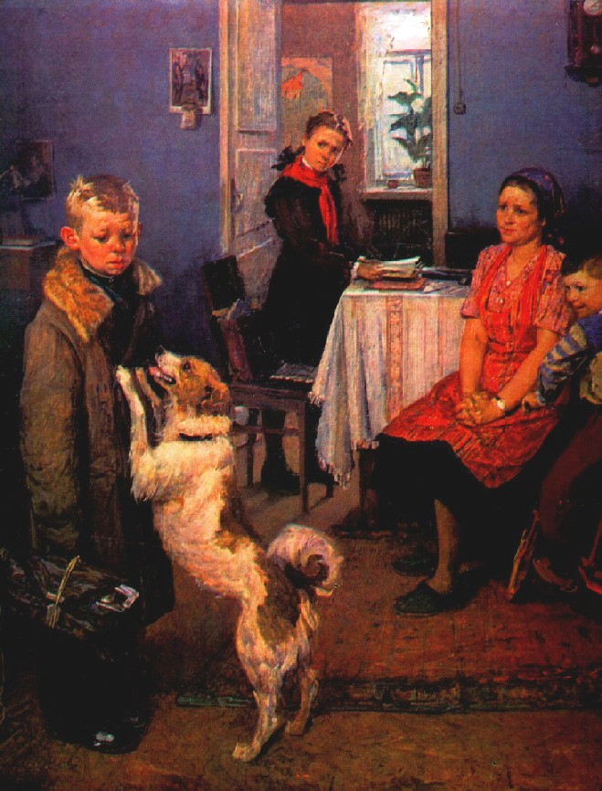
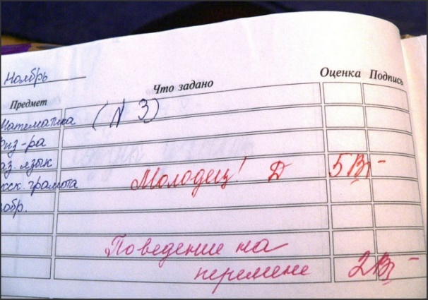

Slide 7
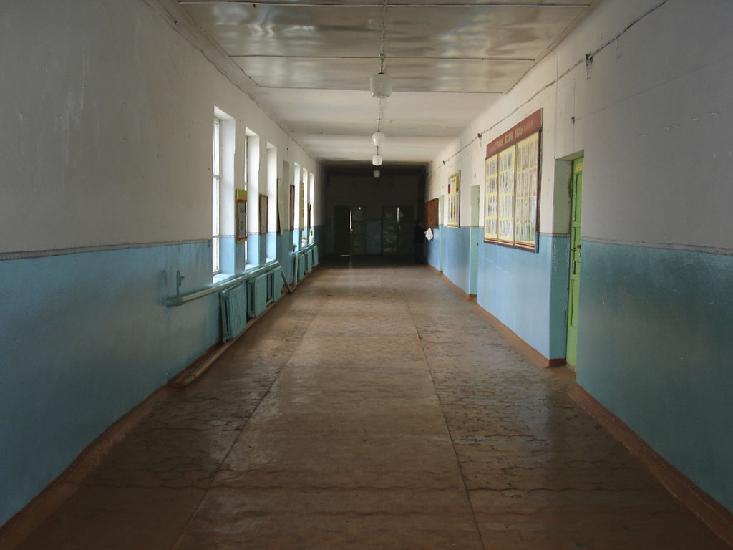
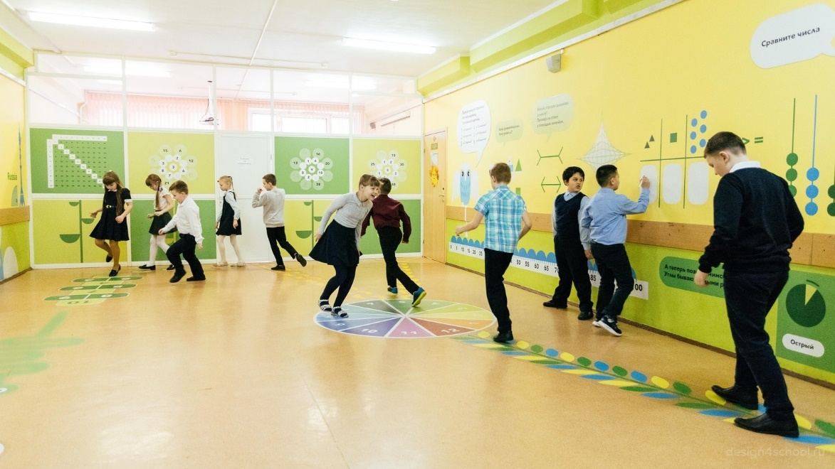

Slide 9
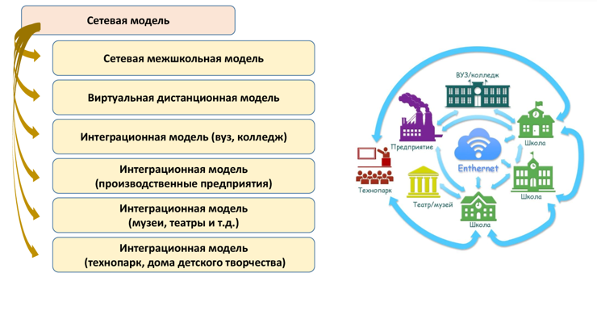

Slide 10
ВСОКО | Образовательная среда
Школьный климат | Профильное обучение
Что должен сделать муниципалитет?

Slide 11
Методическое сопровождение профилактики учебной неуспешности в образовательных организациях на муниципальном уровне
№ | Направление методического сопровождения | Состав действий | Проблемы | Пути решения
1 | ВСОКО
2 | Образовательная среда
3 | Школьный климат
4 | Профильное обучение

Slide 12
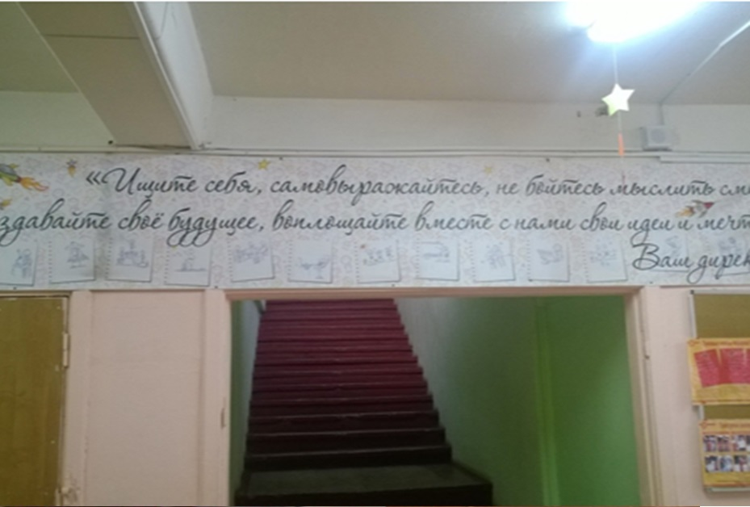
Климат высоких ожиданий

Slide 13
Как условия сделать возможностями?
Перевод условий в возможности:
обогащение предметно-пространственного компонента

Slide 14
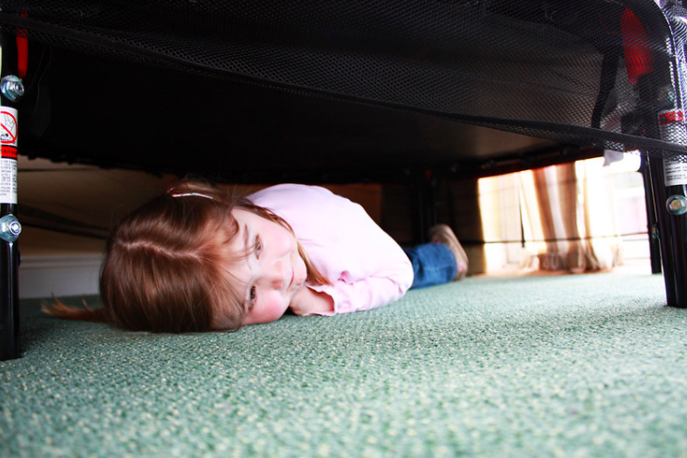
Как условия сделать возможностями?
Свободное и активное саморазвитие, со-творение среды в активном и свободном использовании среды

Slide 15
Профильное обучение
Организация образовательной деятельности по образовательным программам начального общего, основного общего и среднего общего образования может предусматривать углубленное изучение отдельных учебных предметов, предметных областей соответствующей образовательной программы (профильное обучение) с учетом образовательных потребностей и интересов обучающихся.

Slide 16
Возрастная периодизация по Д.Б. Эльконину
Основные новообразования
Стремление к общественно-значимой деятельности
Произвольность психических явлений, внутренний план действий. Самоконтроль. Рефлексия
Самооценка, критическое отношение к людям, стремление к взрослости, самостоятельности, подчинение коллективным нормам
Формирование мировоззрения, профессиональных интересов, самосознания. Мечты и идеалы
Результаты
3 года
7 лет
11 лет
15 лет
17 лет
ВД: Ролевая игра
ВД:Учение
Совместная (с учителем)
ВД:Межличностное общение со сверстниками
Групповая
ВД:Учебно-профессиональная деятельность
Самостоятельная
Дошкольный возраст
Младший школьный возраст
Подростковый возраст
Ранняя юность
Возраст
ВД – ведущая деятельность

Slide 18
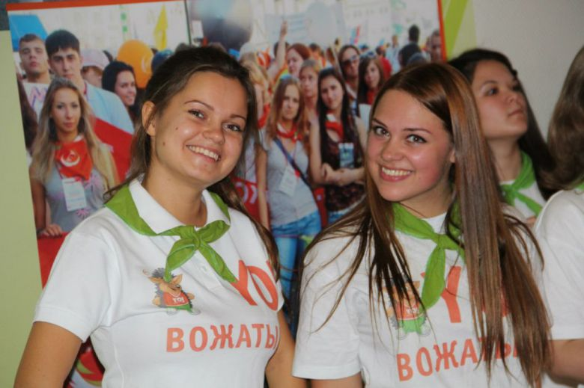
Классы профессиональной направленности
Практико-ориентированная модель образования для качественной подготовки обучающихся к освоению будущей профессии

Slide 19
Классы профессиональной направленности

Slide 20
Класс профессиональной направленности
Своевременный и осознанный выбор профессии, учебного заведения,
последующее трудоустройство и социально-профессиональная адаптация,
навыки проектирования профессиональной карьеры в современных условиях с учетом потребностей регионального рынка труда

Slide 21
Организация деятельности
В рамках предпрофильной подготовки и профильного обучения,
через элективные учебные курсы, учебные практики соответствующей профессиональной направленности,
как дополнительное образование в учреждениях дополнительного образования, среднего профессионального и высшего образования.

Slide 22
Содержание образовательной программы
За счет выбора элективных курсов, социальных практик, профессиональных проб, видов деятельности обеспечивает:
вариативность образовательной деятельности обучающихся;
возможность построения индивидуального образовательного маршрута профессионального самоопределения.

Slide 23
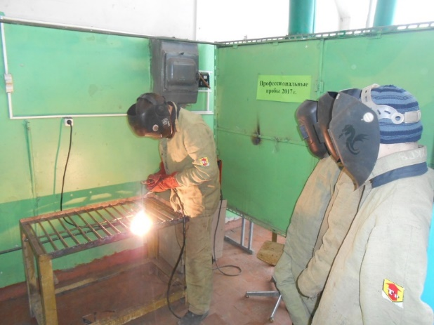
Учебная практика (профессиональные пробы)
На базе
образовательной организации,
учреждений высшего и среднего профессионального образования,
предприятий,
пришкольных, профильных лагерей,
детских и подростковых общественных объединений,
других местах организации детского досуга и образовательной деятельности.

Slide 24
Результаты мониторинга профильного обучения
Процесс организации профильного обучения в ОО Костромской области остаётся стабильным: 100 % школ, в которых в 2022-23 учебном году открыты 10 и 11 классы, реализуется профильное обучение .
Наиболее востребованным остаётся универсальный профиль, что обеспечивает возможность построения обучающимися индивидуальных образовательных траекторий профильного обучения. Среди предметов, которые изучаются на углубленном уровне, предпочтение отдается математике. Востребованы также предметы: русский язык, право, экономика, химия, биология.
В текущем учебном году выбор обучающимся остальных 4 профилей обучения: социально-экономический, гуманитарный, технологический и естественно-научный- оказался пропорциональным.
Сохранилась тенденция последних трех лет, когда не получил развитие процесс формирования классов профессиональной направленности разных профилей. При этом снизилось на 6 единиц количество педагогических классов.

Slide 25
Рекомендации
систематически обеспечивать исследования по изучению потребностей обучающихся в профильном обучении;
провести системный анализ организации работы классов профессиональной направленности в ОО муниципальных образований в части формирования педагогических, инженерных, медицинских классов;
усилить ориентацию обучающихся в рамках предпрофильной подготовки на естественно-научные, математические и технические профили обучения;
активизировать работу по формированию классов профессиональной направленности разных профилей, расширению практического содержания образовательных программ для обеспечения осознанного выбора обучающимися востребованных на рынке труда профессий;
усилить профориентационную направленность содержания образовательных программ, реализующихся в педагогических классах, в том числе в части практической подготовки.

Slide 26
Методическое сопровождение профилактики учебной неуспешности в образовательных организациях на муниципальном уровне
№ | Направление методического сопровождения | Состав действий | Проблемы | Пути решения
1 | ВСОКО
2 | Образовательная среда
3 | Школьный климат
4 | Профильное обучение

Slide 27
Принимаем решение
Что будет, если это произойдет? | Что будет, если это НЕ произойдет?
Чего НЕ будет, если это произойдет? | Чего НЕ будет, если это НЕ произойдет

Slide 28
Нет плохих учеников, есть обстоятельства, которые мешают им быть хорошими Е.Н. Емельянова
Школа должна любить ребёнка, тогда он полюбит школу
В.А. Сухомлинский

Slide 29
Планируем «дорожную карту»
№ | Мероприятия | Сроки | Ответственные | Планируемый результат

